Slide 1

Representación de datos y variables basado en 'Metodología de la programación' de Osvaldo Cairó
Importancia de datos y variables en el desarrollo de software
Notes:
El contenido generado por IA puede ser incorrecto. --- Esta presentación se centrará en la importancia de los datos y las variables en la programación, así como en las mejores prácticas para su utilización. A través de ejemplos y analogías, aprenderemos cómo gestionar adecuadamente las variables para facilitar el desarrollo de software. Origen de imagen: biblioteca de contenido de Microsoft 365

Slide 2
Puntos Clave de la Presentación
Concepto clave de datos y variables
Almacenamiento y nombre de variables
Tipos de datos en programación
Reglas y mejores prácticas para nombrar variables
Notes:
En esta presentación, abordaremos los conceptos clave de datos y variables, cómo se almacenan y nombran, los diferentes tipos de datos en programación, y se ofrecerán analogías para una mejor comprensión. También discutiremos las reglas y las mejores prácticas para nombrar variables, asegurando que el código sea claro y mantenible.

Slide 3
Concepto clave de datos y variables
Notes:
Entender los datos y las variables es fundamental para cualquier programador. Una variable es un espacio en memoria que se utiliza para almacenar un valor. A lo largo de esta sección, exploraremos la definición de datos y variables, su importancia en la programación y ejemplos prácticos para ilustrar estos conceptos.

Slide 4
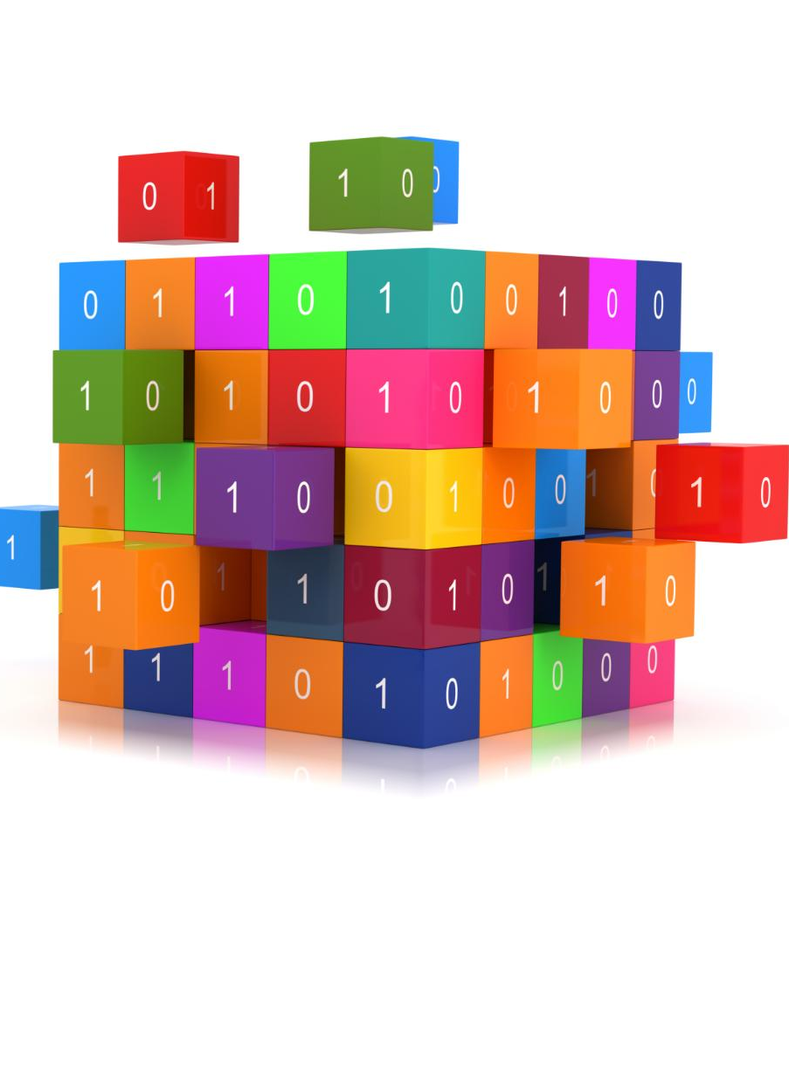
Definición de datos y variables
Concepto de Datos
Los datos son valores que pueden ser utilizados en programas informáticos, permitiendo la manipulación y análisis de información.
Importancia de las Variables
Las variables son nombres que representan datos, facilitando su almacenamiento y acceso en la programación.
Gestión de Información
Las variables ayudan en la gestión eficiente de la información dentro de un programa, optimizando su rendimiento.
Notes:
--- Los datos son valores que pueden ser utilizados y manipulados en un programa. Las variables son nombres que representan estos datos, permitiendo almacenarlos y acceder a ellos fácilmente. Las variables facilitan la gestión de información dentro de un programa. Origen de imagen: biblioteca de contenido de Microsoft 365

Slide 5

Importancia en la programación
Función de las Variables
Las variables permiten a los desarrolladores almacenar datos, lo que es crucial para la programación dinámica y adaptativa.
Acceso y Modificación de Datos
Con las variables, los programadores pueden acceder y modificar datos con facilidad, mejorando la eficiencia del código.
Programas Dinámicos
Las variables son fundamentales para crear programas que reaccionen a diferentes condiciones y entradas del usuario.
Notes:
--- Las variables son esenciales en la programación ya que permiten a los desarrolladores almacenar, modificar y acceder a datos de manera eficiente. Sin variables, sería imposible crear programas dinámicos que respondan a diferentes condiciones y entradas del usuario. Origen de imagen: biblioteca de contenido de Microsoft 365

Slide 6

Ejemplos prácticos
Definición de una Variable
Una variable es un contenedor que almacena información, como la edad de una persona, en un programa.
Uso en Cálculos
Las variables pueden ser utilizadas en cálculos matemáticos, facilitando la manipulación de datos en un programa.
Presentación de Información
Las variables permiten presentar información al usuario, mejorando la interacción en aplicaciones y programas.
Notes:
--- Consideremos un ejemplo simple: una variable llamada 'edad' puede almacenar la edad de una persona. Si 'edad' se establece en 25, se puede utilizar en cálculos, condiciones y para presentar información al usuario, demostrando así su utilidad en situaciones reales. Origen de imagen: biblioteca de contenido de Microsoft 365

Slide 7
Almacenamiento y nombre de variables
Notes:
La forma en que almacenamos y nombramos las variables tiene un gran impacto en la calidad del código. En esta sección, discutiremos cómo se guarda una variable en memoria, las convenciones y reglas para nombrarlas, y las mejores prácticas para facilitar la colaboración y el mantenimiento del código.

Slide 8

Cómo se guarda una variable en memoria
Asignación de Espacio en Memoria
Cuando se crea una variable, el sistema asigna un espacio específico en la memoria para guardar su valor.
Acceso a la Variable
El espacio asignado puede ser accedido mediante el nombre de la variable, facilitando la manipulación de datos.
Manipulación de Datos
Los programadores pueden manipular los datos almacenados en la memoria de manera eficiente utilizando las variables.
Notes:
--- Cuando se crea una variable, el sistema asigna un espacio en memoria para almacenar su valor. Este espacio se puede acceder utilizando el nombre de la variable, lo que permite al programador manipular los datos almacenados de manera efectiva y eficiente. Origen de imagen: biblioteca de contenido de Microsoft 365

Slide 9

Convenciones y reglas para nombrar variables
Nombres Descriptivos
Los nombres de las variables deben ser descriptivos y reflejar claramente su propósito en el código, lo que mejora la comprensión.
Mejora de Legibilidad
Seguir convenciones en los nombres de las variables mejora la legibilidad del código, facilitando su mantenimiento.
Evitar Conflictos
Seguir reglas para nombrar variables ayuda a evitar conflictos y errores de interpretación en el código, garantizando su correcto funcionamiento.
Notes:
--- Es fundamental seguir ciertas convenciones al nombrar variables. Los nombres deben ser descriptivos y reflejar el propósito de la variable, lo que mejora la legibilidad del código. Además, deben seguir ciertas reglas para evitar conflictos y errores de interpretación. Origen de imagen: biblioteca de contenido de Microsoft 365

Slide 10

Buenas prácticas para la nomenclatura de variables
Consistencia en Nombres
Usar nombres de variables consistentes ayuda a mantener el código limpio y comprensible para otros desarrolladores.
Formatos de Nomenclatura
Los formatos como 'snake_case' y 'camelCase' son recomendados para mejorar la legibilidad del código.
Evitar Nombres Ambiguos
Es importante evitar nombres reservados y ambiguos para asegurar que el código sea fácil de entender y mantener.
Notes:
--- Las mejores prácticas incluyen el uso de nombres que sean consistentes y claros. Por ejemplo, es recomendable usar el formato 'snake_case' o 'camelCase' y evitar nombres reservados o ambiguos para garantizar que el código sea fácil de entender y mantener. Origen de imagen: biblioteca de contenido de Microsoft 365

Slide 11
Tipos de datos en programación
Notes:
Conocer los tipos de datos disponibles es crucial para escribir código eficiente. En esta sección, exploraremos los tipos de datos primitivos, los derivados y cómo se manejan las conversiones entre diferentes tipos de datos de manera efectiva.

Slide 12

Tipos de datos primitivos
Enteros
Los enteros son números sin decimales, utilizados para contar y realizar operaciones matemáticas básicas en programación.
Flotantes
Los flotantes son números con decimales. Se utilizan para representar valores que requieren precisión, como medidas o cálculos financieros.
Booleanos
Los booleanos representan valores de verdad, verdadero o falso, y son esenciales para el control de flujo en la programación.
Caracteres
Los caracteres son símbolos individuales utilizados en programación, como letras y números, y son fundamentales para el manejo de texto.
Notes:
--- Los tipos de datos primitivos son los bloques de construcción básicos en programación. Incluyen enteros, flotantes, booleanos y caracteres. Cada tipo tiene sus propias características y se utiliza en distintas situaciones según las necesidades del programa. Origen de imagen: biblioteca de contenido de Microsoft 365

Slide 13

Tipos de datos derivados
Construcción de Datos Derivados
Los datos derivados se construyen a partir de tipos de datos primitivos para almacenar colecciones de datos de manera estructurada.
Listas y Conjuntos
Las listas permiten almacenar elementos en un orden específico, mientras que los conjuntos almacenan elementos únicos sin un orden definido.
Diccionarios
Los diccionarios almacenan pares clave-valor, permitiendo acceder a los datos de manera eficiente mediante claves únicas.
Notes:
--- Los tipos de datos derivados son aquellos que se construyen a partir de los tipos primitivos. Ejemplos incluyen listas, conjuntos y diccionarios. Estos permiten almacenar colecciones de datos y realizar operaciones más complejas en la programación. Origen de imagen: biblioteca de contenido de Microsoft 365

Slide 14

Compatibilidad y conversión entre tipos de datos
Importancia de la compatibilidad
La compatibilidad entre tipos de datos es crucial para evitar errores durante la ejecución de un programa. Esto garantiza que el software funcione sin problemas.
Conversión de tipos de datos
La conversión de tipos, como de un entero a un flotante, es una práctica común que debe manejarse con cuidado. Esto es esencial para mantener la integridad de los datos.
Mantenimiento de la integridad de datos
Se debe prestar atención especial a la conversión para asegurar que los datos se mantengan precisos y relevantes. Esto ayuda a evitar pérdidas de información.
Notes:
--- La compatibilidad entre tipos de datos es importante para evitar errores en tiempo de ejecución. La conversión entre tipos, como de un entero a un flotante, es común en la programación y debe hacerse con cuidado para mantener la integridad de los datos. Origen de imagen: biblioteca de contenido de Microsoft 365

Slide 15
Reglas y mejores prácticas para nombrar variables
Notes:
Nombrar variables de manera adecuada es esencial para el desarrollo de software. En esta sección, discutiremos las reglas y las mejores prácticas que deben seguirse al nombrar variables para asegurar un código limpio y fácil de mantener.

Slide 16

Uso de nombres descriptivos
Importancia de Nombres Descriptivos
Utilizar nombres descriptivos es crucial para la claridad en el código, permitiendo a otros desarrolladores entender rápidamente su función.
Legibilidad del Código
Los nombres que reflejan el contenido mejoran la legibilidad, haciendo que el código sea más accesible y fácil de mantener.
Facilitación de la Colaboración
Nombres claros y descriptivos facilitan la colaboración entre desarrolladores, reduciendo malentendidos y errores.
Notes:
--- Es fundamental utilizar nombres descriptivos para las variables. Esto significa que el nombre de la variable debe reflejar su contenido o propósito, lo que ayuda a la legibilidad del código y facilita la colaboración entre desarrolladores. Origen de imagen: biblioteca de contenido de Microsoft 365

Slide 17

Consistencia en el uso de mayúsculas y guiones bajos
Importancia de la Consistencia
La consistencia en el uso de mayúsculas y guiones bajos ayuda a mantener un código claro y profesional.
Mejora de la Claridad
Adherirse a un estilo específico mejora la claridad del código, facilitando su lectura y comprensión por otros desarrolladores.
Facilidad de Mantenimiento
Un estilo consistente en el código facilita su mantenimiento y reduce la posibilidad de errores en el futuro.
Notes:
--- Mantener consistencia en el uso de mayúsculas y guiones bajos es crucial. Elegir un estilo y adherirse a él en todo el código mejora la claridad y la estética del código, facilitando su comprensión y mantenimiento. Origen de imagen: biblioteca de contenido de Microsoft 365

Slide 18

Evitar nombres reservados y ambiguos
Nombres Reservados
Los nombres reservados son palabras clave que tienen significado especial y no deben ser utilizados como nombres de variables.
Confusión en la Programación
Usar nombres ambiguos puede llevar a confusión y errores en el código, dificultando la lectura y el mantenimiento.
Mejores Prácticas
Es recomendable usar nombres descriptivos y claros para mejorar la legibilidad y evitar errores en la programación.
Notes:
--- Es importante evitar el uso de nombres reservados y ambiguos en la programación. Los nombres reservados son palabras que tienen un significado especial en el lenguaje de programación y podrían causar confusión o errores si se utilizan como nombres de variables. Origen de imagen: biblioteca de contenido de Microsoft 365

Slide 19
Conclusión
Importancia de la Representación de Datos
Una representación adecuada de datos y variables es crucial para la claridad y eficiencia en el código de programación.
Mejores Prácticas de Nomenclatura
Seguir las mejores prácticas de nomenclatura ayuda a mantener el código organizado y comprensible para otros programadores.
Dominar Conceptos Básicos
Dominar conceptos básicos de programación es esencial para el éxito en el mundo actual tecnológico y digital.
Notes:
En conclusión, la representación adecuada de datos y variables es fundamental en la programación. Siguiendo las mejores prácticas de nomenclatura y entendiendo cómo funcionan los tipos de datos, los programadores pueden crear códigos más claros y eficientes. La programación es una habilidad esencial en el mundo actual y dominar estos conceptos básicos es un paso clave hacia el éxito.

